Slide 1


7. 平面圖形和立體圖形
1
2
3
4
5
6
7

Slide 2
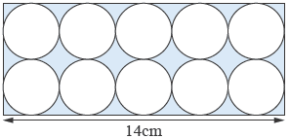


2020年題型
右圖長方形內有10個大小相同
的圓，長方形的長是14cm，闊
是多少？
A. B.
C. D.
2
4
長方形的長 = 直徑×5
1
cm
2
cm
長方形的闊 = 直徑×2
5
5
3
5cm
5
cm
D
5
4
(cm)
2
❶ 圓的直徑是：
14÷5 =
5
4
3
(cm)
2
× 2 =
5
❷ 闊是：
5
5

Slide 3
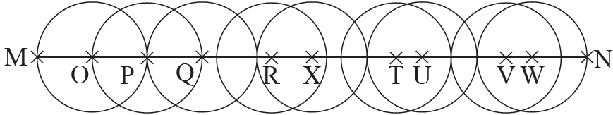
2023年題型
1.
上圖中，MN 是一條經過所有圓心的線段，如果
每個圓的半徑都是9cm，MN 的長度是多少？
A. 45cm B. 54cm
C. 90cm D. 108cm
9×10
= 90
C
MN的長度 = 5條直徑
= 10條半徑

Slide 4
2022年題型
2. 佳怡在一張長方形的紙上畫了一條直線，得出兩
個梯形。下列哪項/ 些描述必定正確？
I. 兩個梯形各有兩隻直角。
II. 兩個梯形的面積相等。
III. 兩個梯形各有兩隻鈍角。
A. 只有I
B. 只有II
C. 只有I及II
D. I、II及III
✓
各有兩隻直角。
✗
面積不相等。
✗
各有一隻鈍角。
A

Slide 5
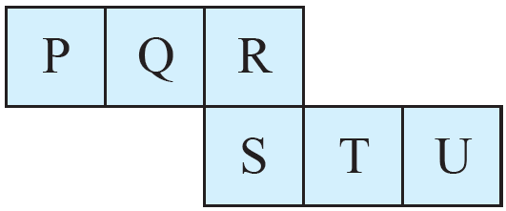
2017、2016年題型
頂部
U
3.
上圖是一個正方體的摺紙圖樣。當把它摺成盒子
後，寫有字母「P」的一面是盒子的底部，該盒
子的頂部寫有哪一個字母？
A. R B. S
C. T D. U
U
P Q R
P Q
R
T
S T U
Q
T U
S
T U
P
底部
A

Slide 6
2021、2019年題型
4.
用以上一個長方形和兩個直角三角形，可
組成以下哪些圖形？
I. 正方形
II. 長方形
III. 平行四邊形
A. 只有I 及II B. 只有I 及III
C. 只有II 及III D. I、II 及III
6cm
6cm
6cm
10cm
10cm
10cm
6cm
✓
✓
6cm
10cm
C

Slide 7
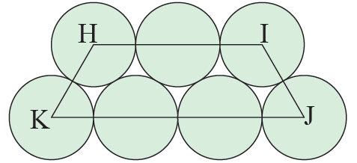
2022年題型
5.
上圖由七個大小相同的圓和一個梯形組成。H、
I、J和K 是圓心。如果每個圓的直徑是5cm，
梯形的周界是多少？
A. 35cm B. 50cm
C. 70cm D. 100cm
2條直徑
1條直徑
1條直徑
梯形的周界
= 7條直徑
3條直徑
5 × 7 = 35
A
先找出梯形的周界與直徑的關係。

Slide 8
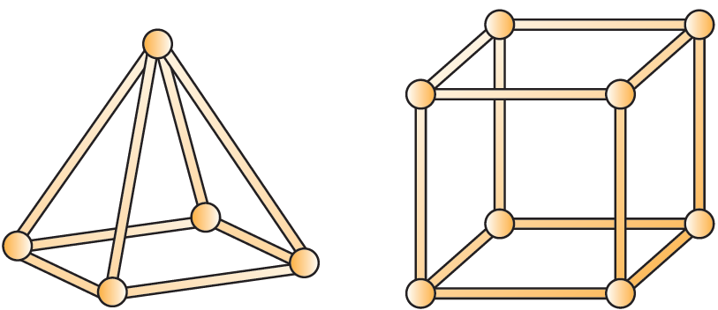
2022年題型
6.
上圖兩個立體由膠珠和長度相等的膠棒組成，
用這兩個立體的所有膠棒和膠珠，最多可以
組成三角錐多少個？
A. 2 B. 3
C. 4 D. 5
8枝膠棒
5粒膠珠
12枝膠棒
8粒膠珠
B
= 3(個)···2(枝)
20÷6
一個三角錐有6條稜和4個頂點。
13÷4
= 3(個)···1(粒)
共有20枝膠棒和13粒膠珠。
最多可以組成3個三角錐。

Slide 9
2023年題型
7. 家君用10cm的竹簽組成一個菱形。在下面的方格
紙上，完成這個菱形。
菱形四條邊長度相同。
2cm
2cm
(其他正確答案也可接受)

Slide 10
全特訓完

